Slide 1
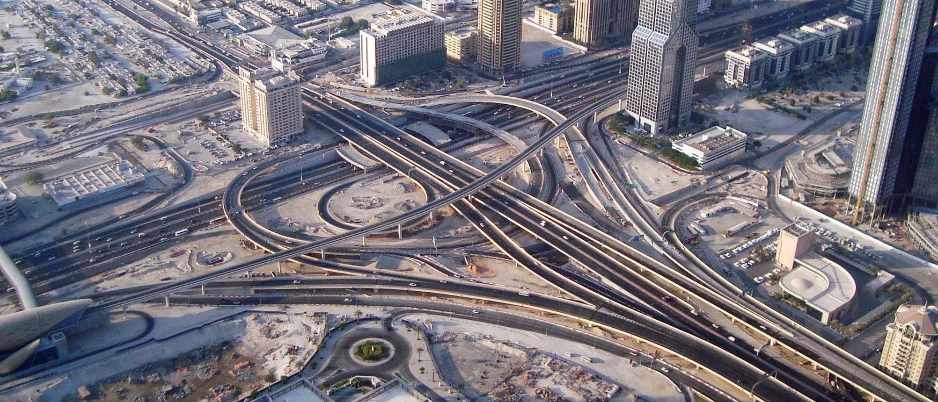
«Автоматическое распознавание дорожной инфраструктуры и создание паспорта дороги на основе данных лазерного сканирования»
Дмитрий Козлов,
Директор по продажам

Slide 2
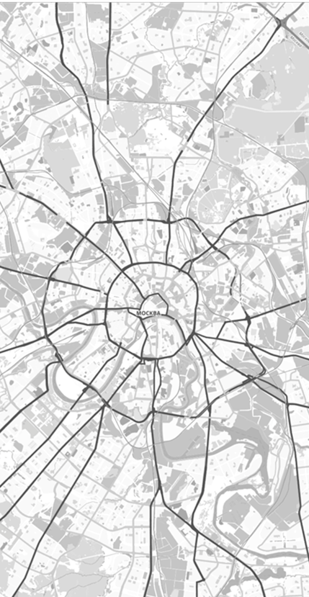
Разработка паспорта автодороги Bentley OpenRoads RoadBrain

Slide 3
Сложности при разработке паспорта автодороги
Отсутствует единая библиотека элементов знаков, разметки и всех остальных объектов ТСОДД, что приводит к разноплановому представлению одних и тех же объектов по цвету, стилю линий, элементам.
Отсутствует сопроводительная (атрибутивная) информация о ТСОДД, что не позволяет реализовать полноценный переход на электронный КСОДД
Неточны объемы работ и ведомости материалов за счет человеческого фактора и задвоения при по-уличном проектировании.
Отсутствие единой точки входа и хранения всей информации по проекту.

Slide 4
Предлагаемая технология паспортизации дороги
Сканирование дорог мобильным лазером (до 200 км. в день)
Уравнивание в ПО, поставляемое со сканером
Подгрузка облака точек в OpenRoads Designer
Обрисовка контуров (линий)
Построение осевой линии дороги (для последующего разделения)
Разбивка территории по пикетам
Разбивка территории по типу с автозаполнением свойств
Разделение общей территории на участки по их типу
Получение данных по состоянию дороги в виде контуров дефектовки (сравнение реальной поверхности с идеальной)
Автоматическое создание паспорта по типу территории (с указанием правой и левой части дороги)
Формирование паспорта по дефектам

Slide 5
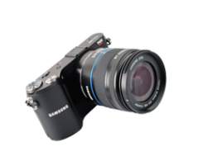
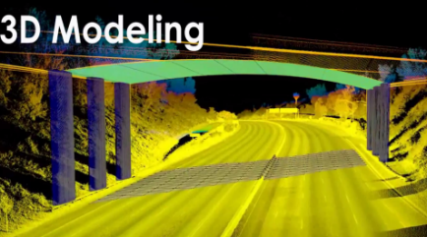
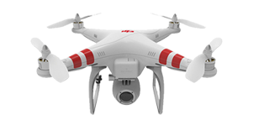
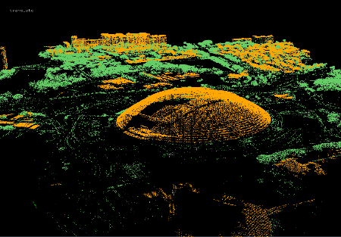
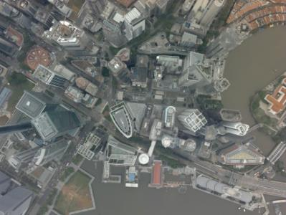
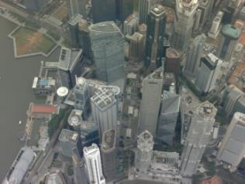
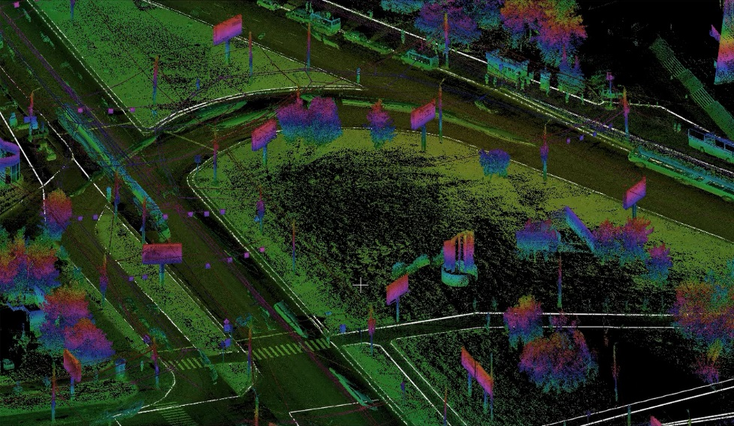
Варианты получения облака точек
Данные воздушного лазерного сканирования
Аэрофотосъемка/ Съемка под углом
Данные мобильного лазерного сканирования
Обрабатываемое облако точек

Slide 6
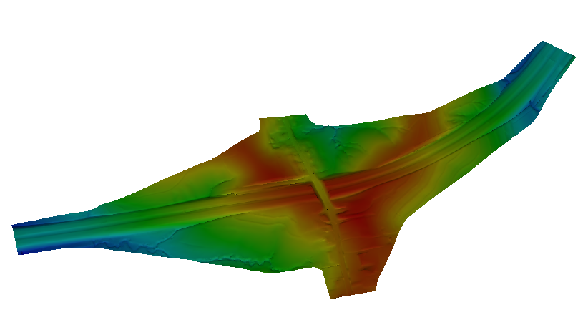
OpenRoads – построение модели рельефа на основе данных лазерного сканирования
Цифровая модель рельефа

Slide 8
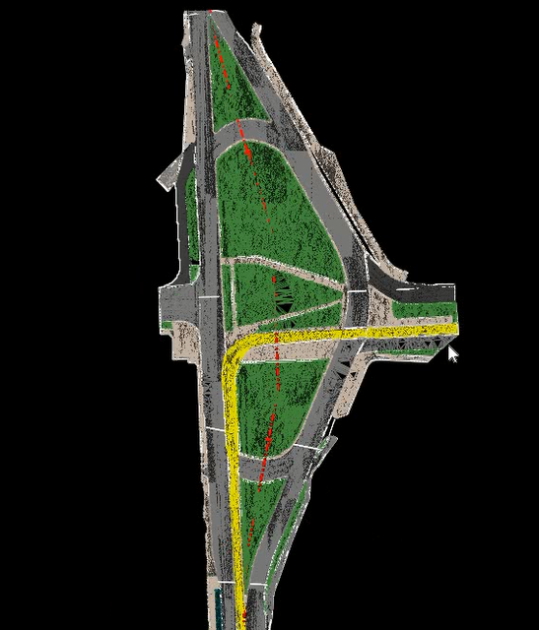
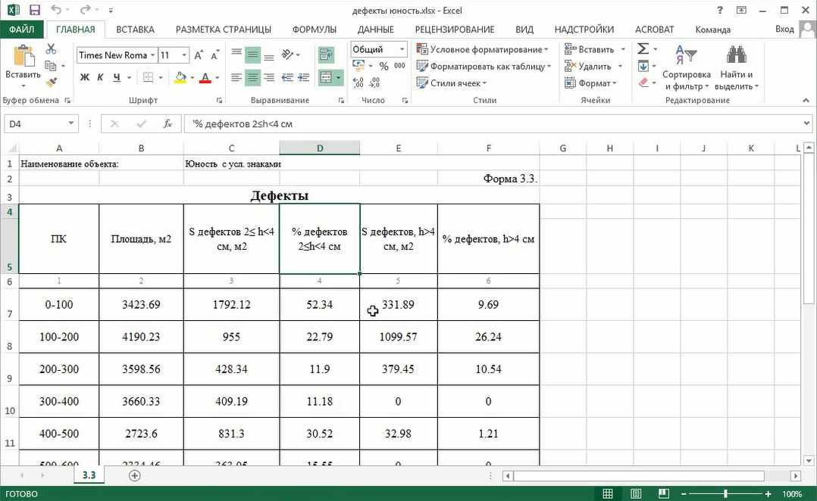
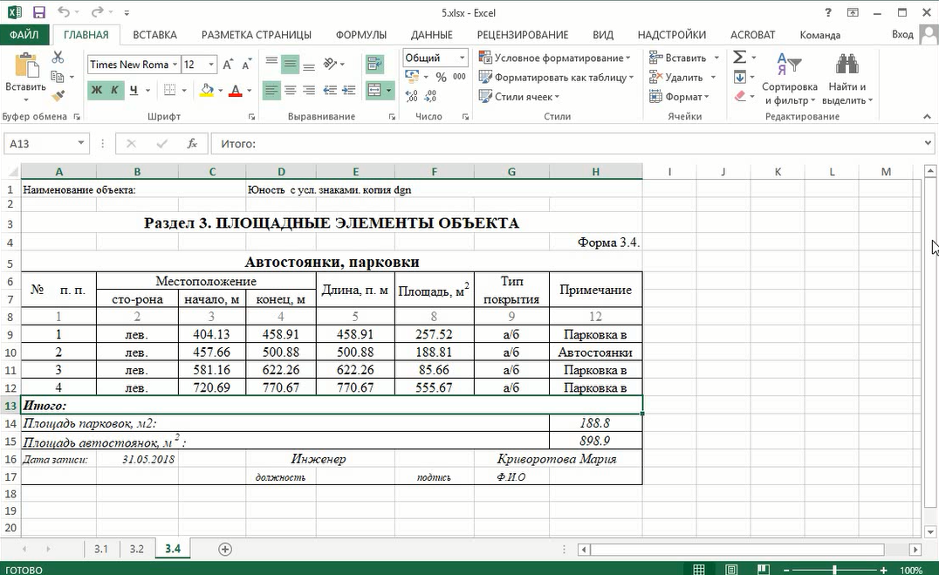
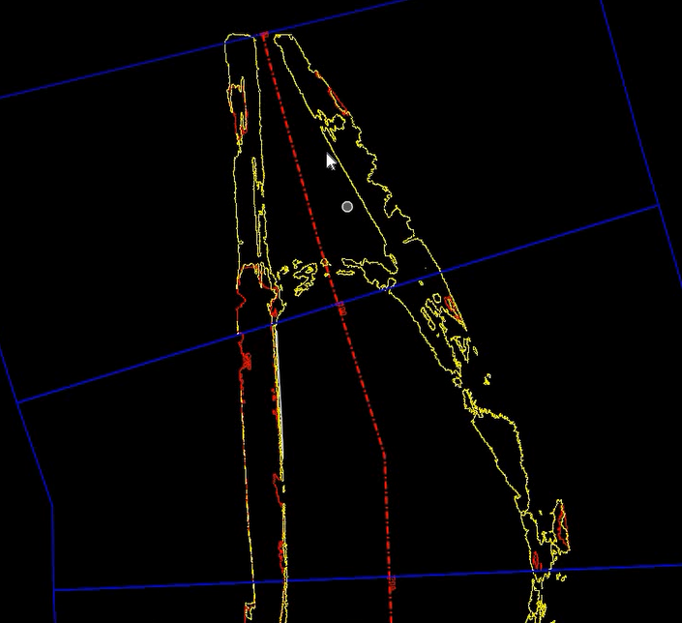
Ведомости, чертежи, спецификации

Slide 9
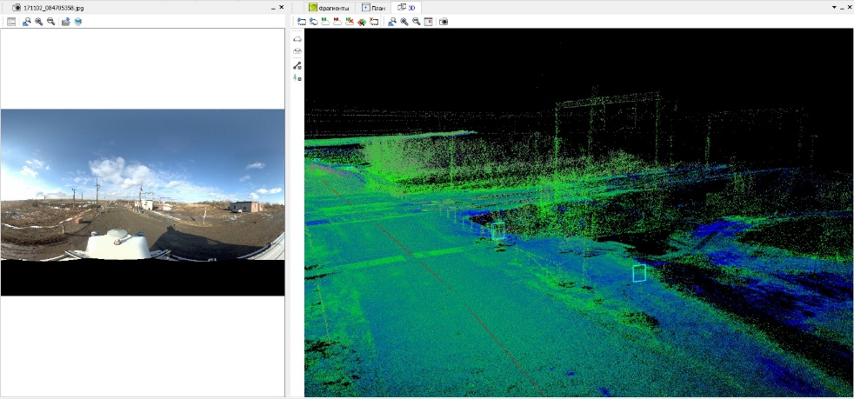
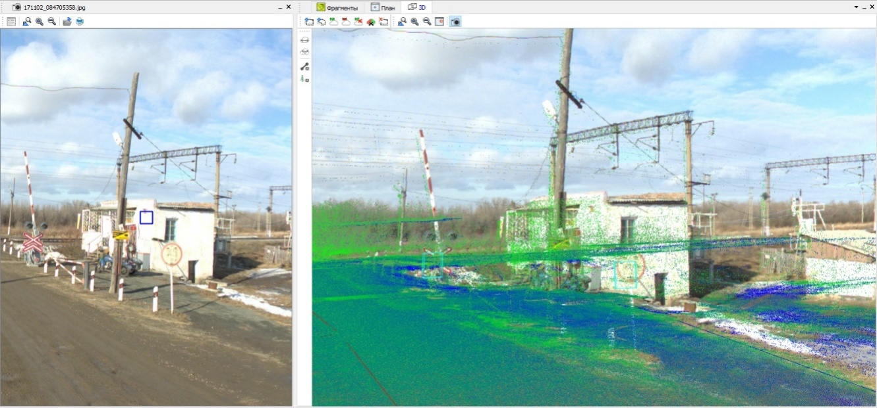
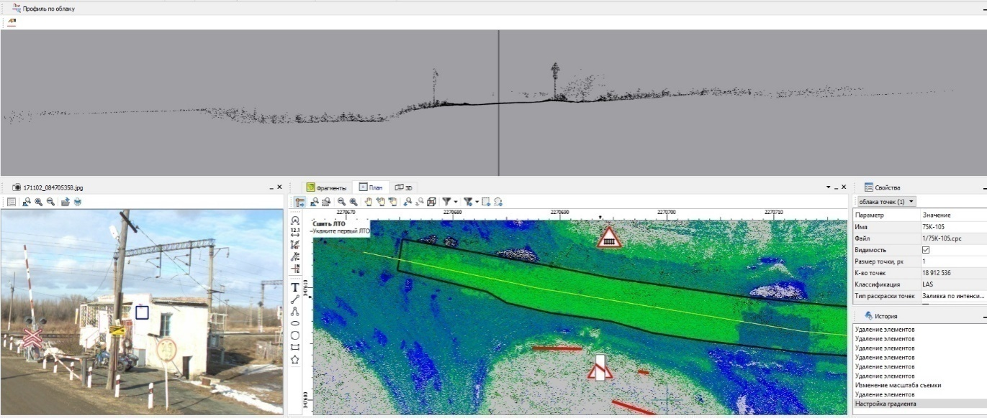
Примеры работы системы сканирования и обработки данных. Распознавание знаков
Работа системы распознавания знаков на примере ж/д переезда в Карталинском районе Челябинской области

Slide 10
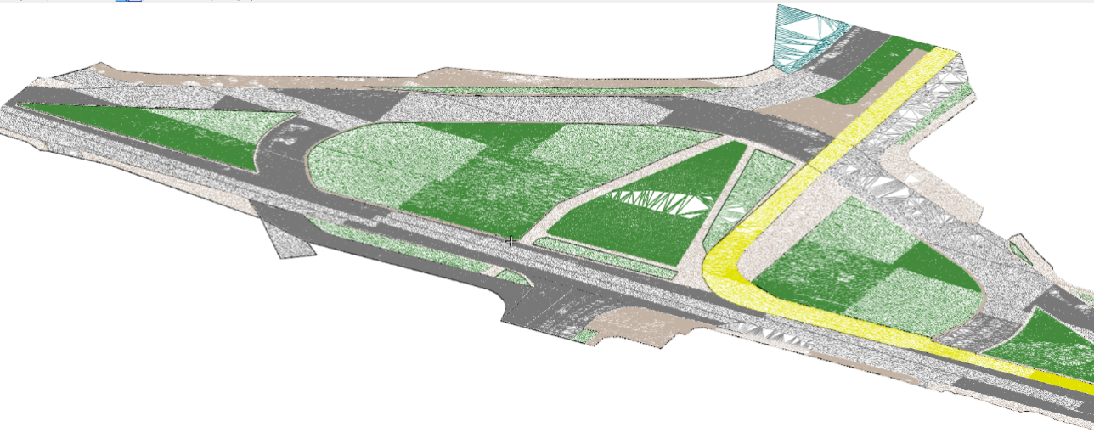
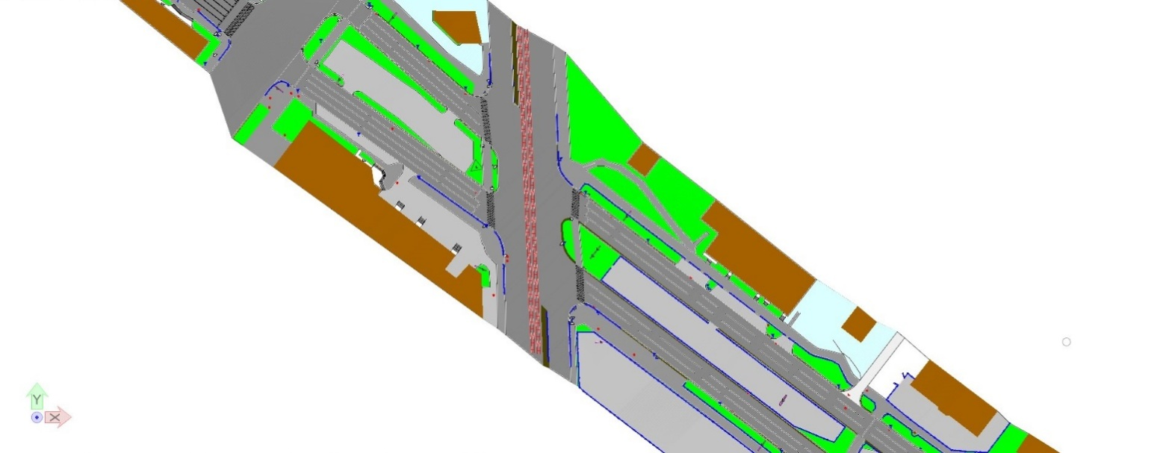
Примеры работы системы сканирования и обработки данных. 3D и 2D модель дороги и распознавание разметки
3D модель
развязки в районе Дворца спорта Юность
(г. Челябинск)
Распознавание разметки и знаков
на ул. Курчатова (г. Челябинск)

Slide 11
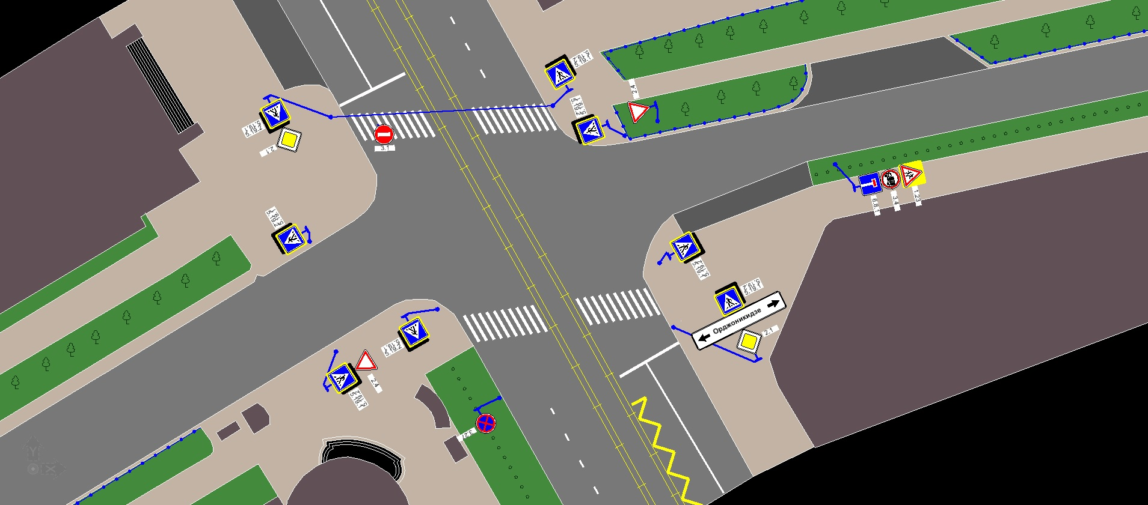
Пример работы системы обработки и распознавания облака точек в районе ул. Орджоникидзе (г. Челябинск)

Slide 12
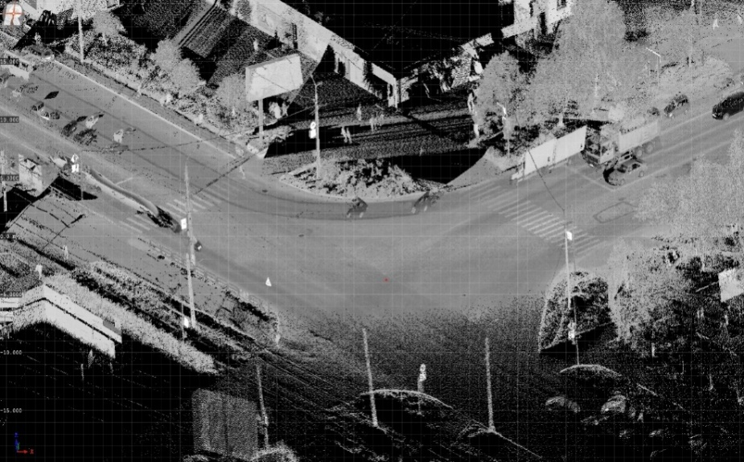
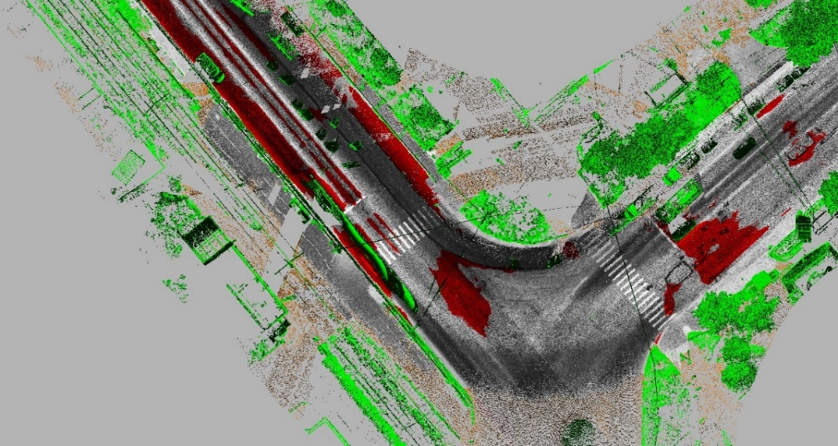
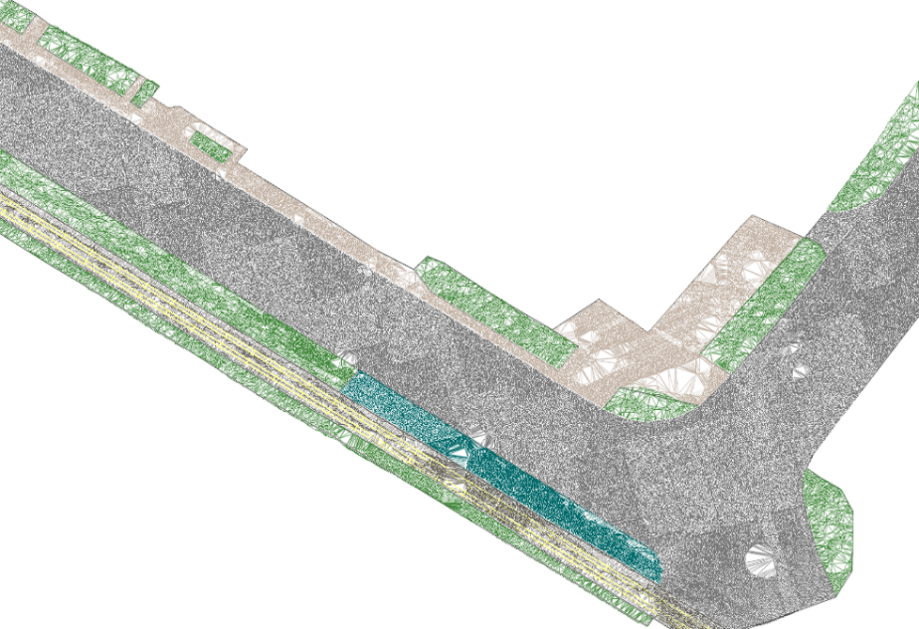
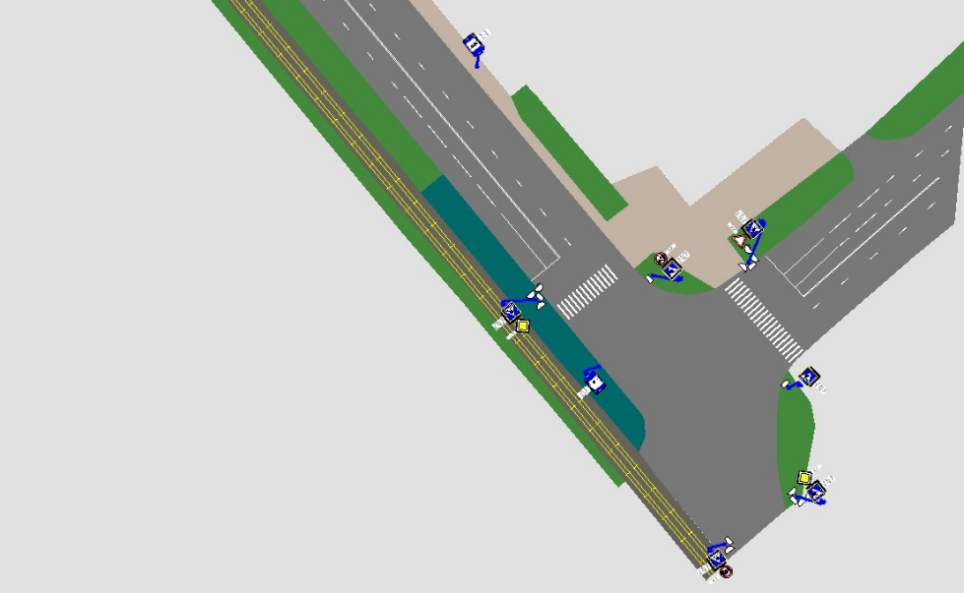
Пример работы системы обработки и распознавания облака точек на примере ул. Мира (пересечение с ул. 40 лет Победы), г. Златоуст

Slide 13
Показатели эффективности от внедрения Bentley OpenRoads
Паспортизация линейного объекта осуществляется быстрее в 3-5 раз за счет внедрения лазерного сканирования и автоматизации камеральных работ и работ по паспортизации;
Созданная ЦМР автодороги может быть использована при проектировании любой сопутствующий инфраструктуры в трехмерном виде.
Малый шаг точек по профилю вдоль оси 2-5 см вместо традиционных 20 метров, позволяет выявить практически все дефекты и корректно принимать решение о проведении ремонтных работ; Получение реальной площади поверхности с учетом всех неровностей ведет к более точному бюджетированию содержания дорог;
Атрибутирование объектов УДС на паспорте позволяет создать непрерывную цепочку работ по актуализации, проектированию и атрибутированию для дальнейшей передачи в системы ресурсного планирования, что может дать значительный экономический эффект при эксплуатации.
Простота предлагаемого решения позволяет выполнять качественный паспорт автодороги, и осуществлять актуализацию без значительных затрат на повышение квалификации специалистов.

Slide 14
Спасибо за внимание! Dmitry.Kozlov@bentley.com

